Slide 1
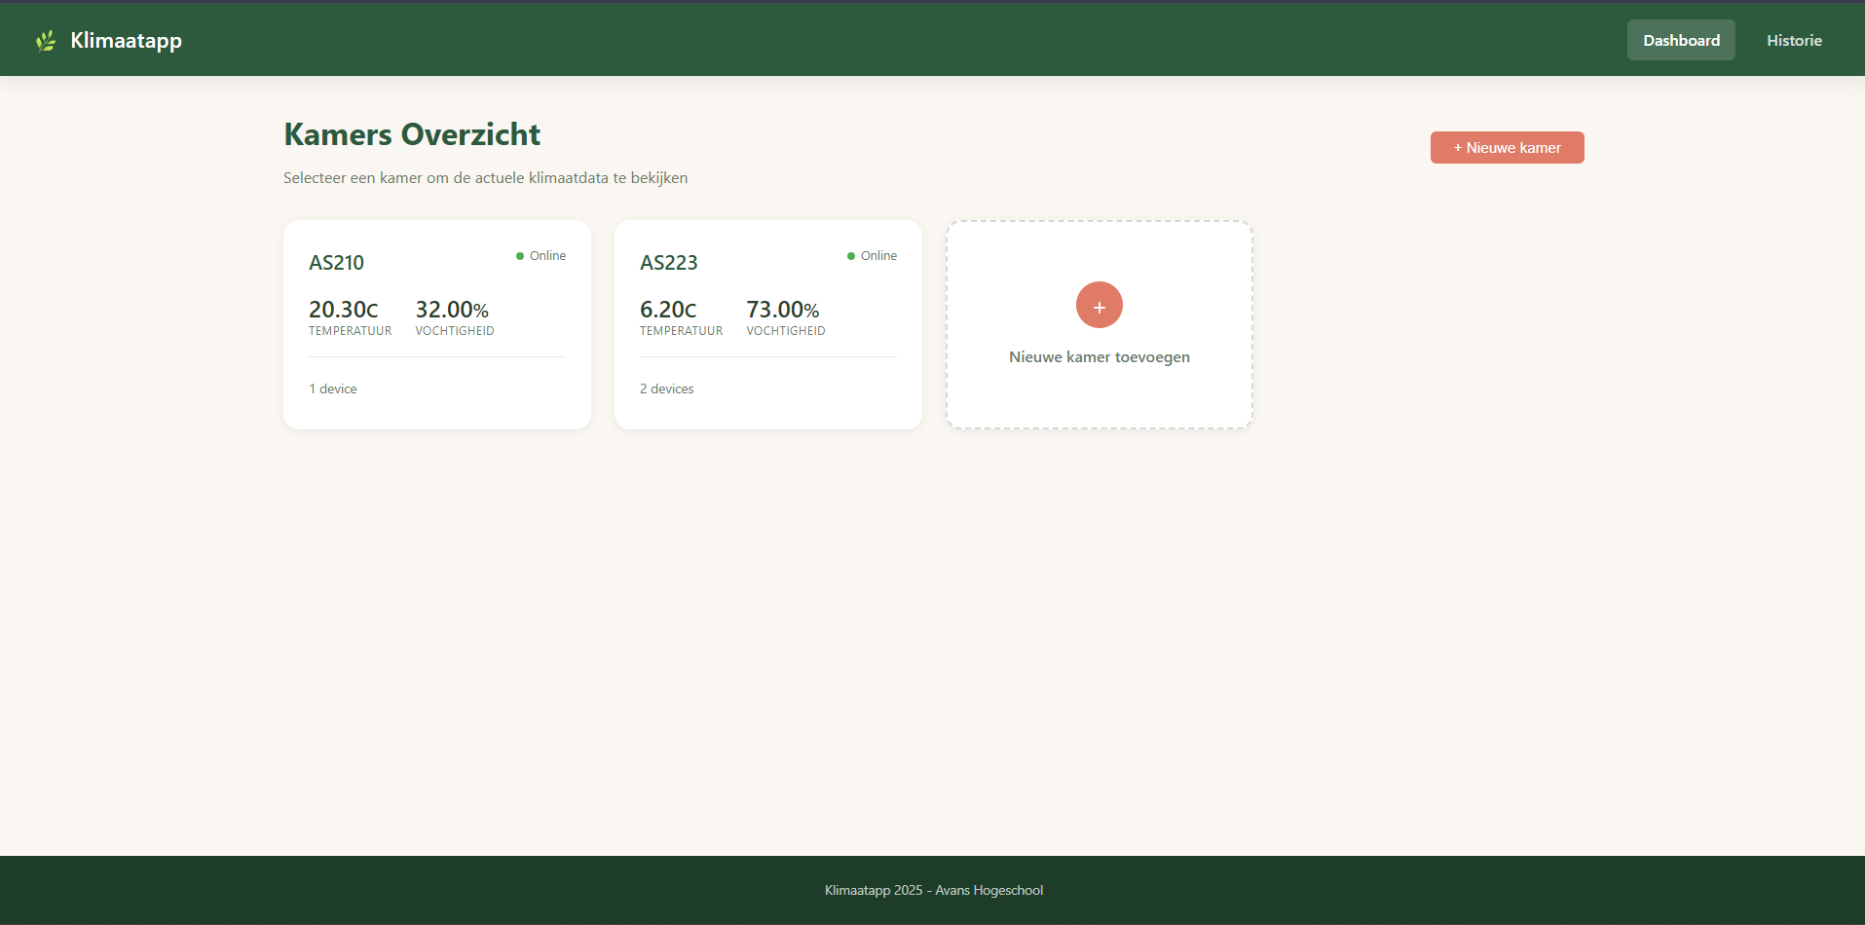
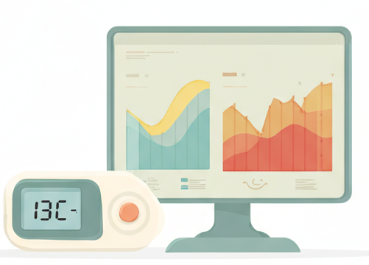
Klimaatapp
Bekijk het klimaat in elke kamer, live op je scherm
Dominic Mol - 2148084
BP06 Frontend Development • Avans Hogeschool

Slide 2
Wat doet de Klimaatapp?
De belangrijkste functies
Voor wie is het?
Temperatuur en luchtvochtigheid zien
CO2-niveau per kamer bekijken
Grafieken van de afgelopen dagen
Sensoren aan kamers koppelen
Gebouwbeheerders
Docenten en studenten
Iedereen die benieuwd is

Slide 3
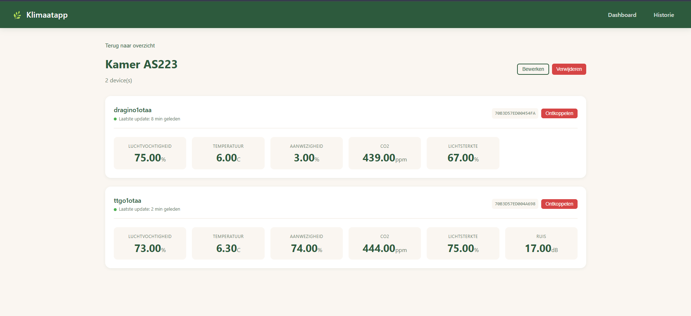
Hoe ziet de app eruit?
Drie schermen
Voorbeeld kamerpagina:
1. Dashboard
Overzicht van alle kamers
2. Kamer Detail
Live sensorwaarden per kamer
3. Historie
Grafieken over tijd
🖼️
Screenshot van de app
(bijv. kamer detail pagina)

Slide 4
Hoe werkt het technisch?
De data gaat van de sensor naar het scherm in 4 stappen:
1. Sensor
Meet temperatuur,
CO2, etc.
2. Internet
Via The Things
Network
3. Server
Slaat data op in
database
4. Website
Toont de data
aan gebruiker
Welke tools heb ik gebruikt?
Backend: Node.js met Express (de server) → Waarom: JavaScript overal, makkelijk te leren
Database: MySQL gehost op Railway (opslag) → Waarom: Gratis hosting, modern
Frontend: HTML, CSS en JavaScript (de website) → Waarom: Geen framework nodig, werkt direct
Grafieken: Chart.js (voor de lijngrafieken) → Waarom: Vrij simpele code, mooie resultaten

Slide 5
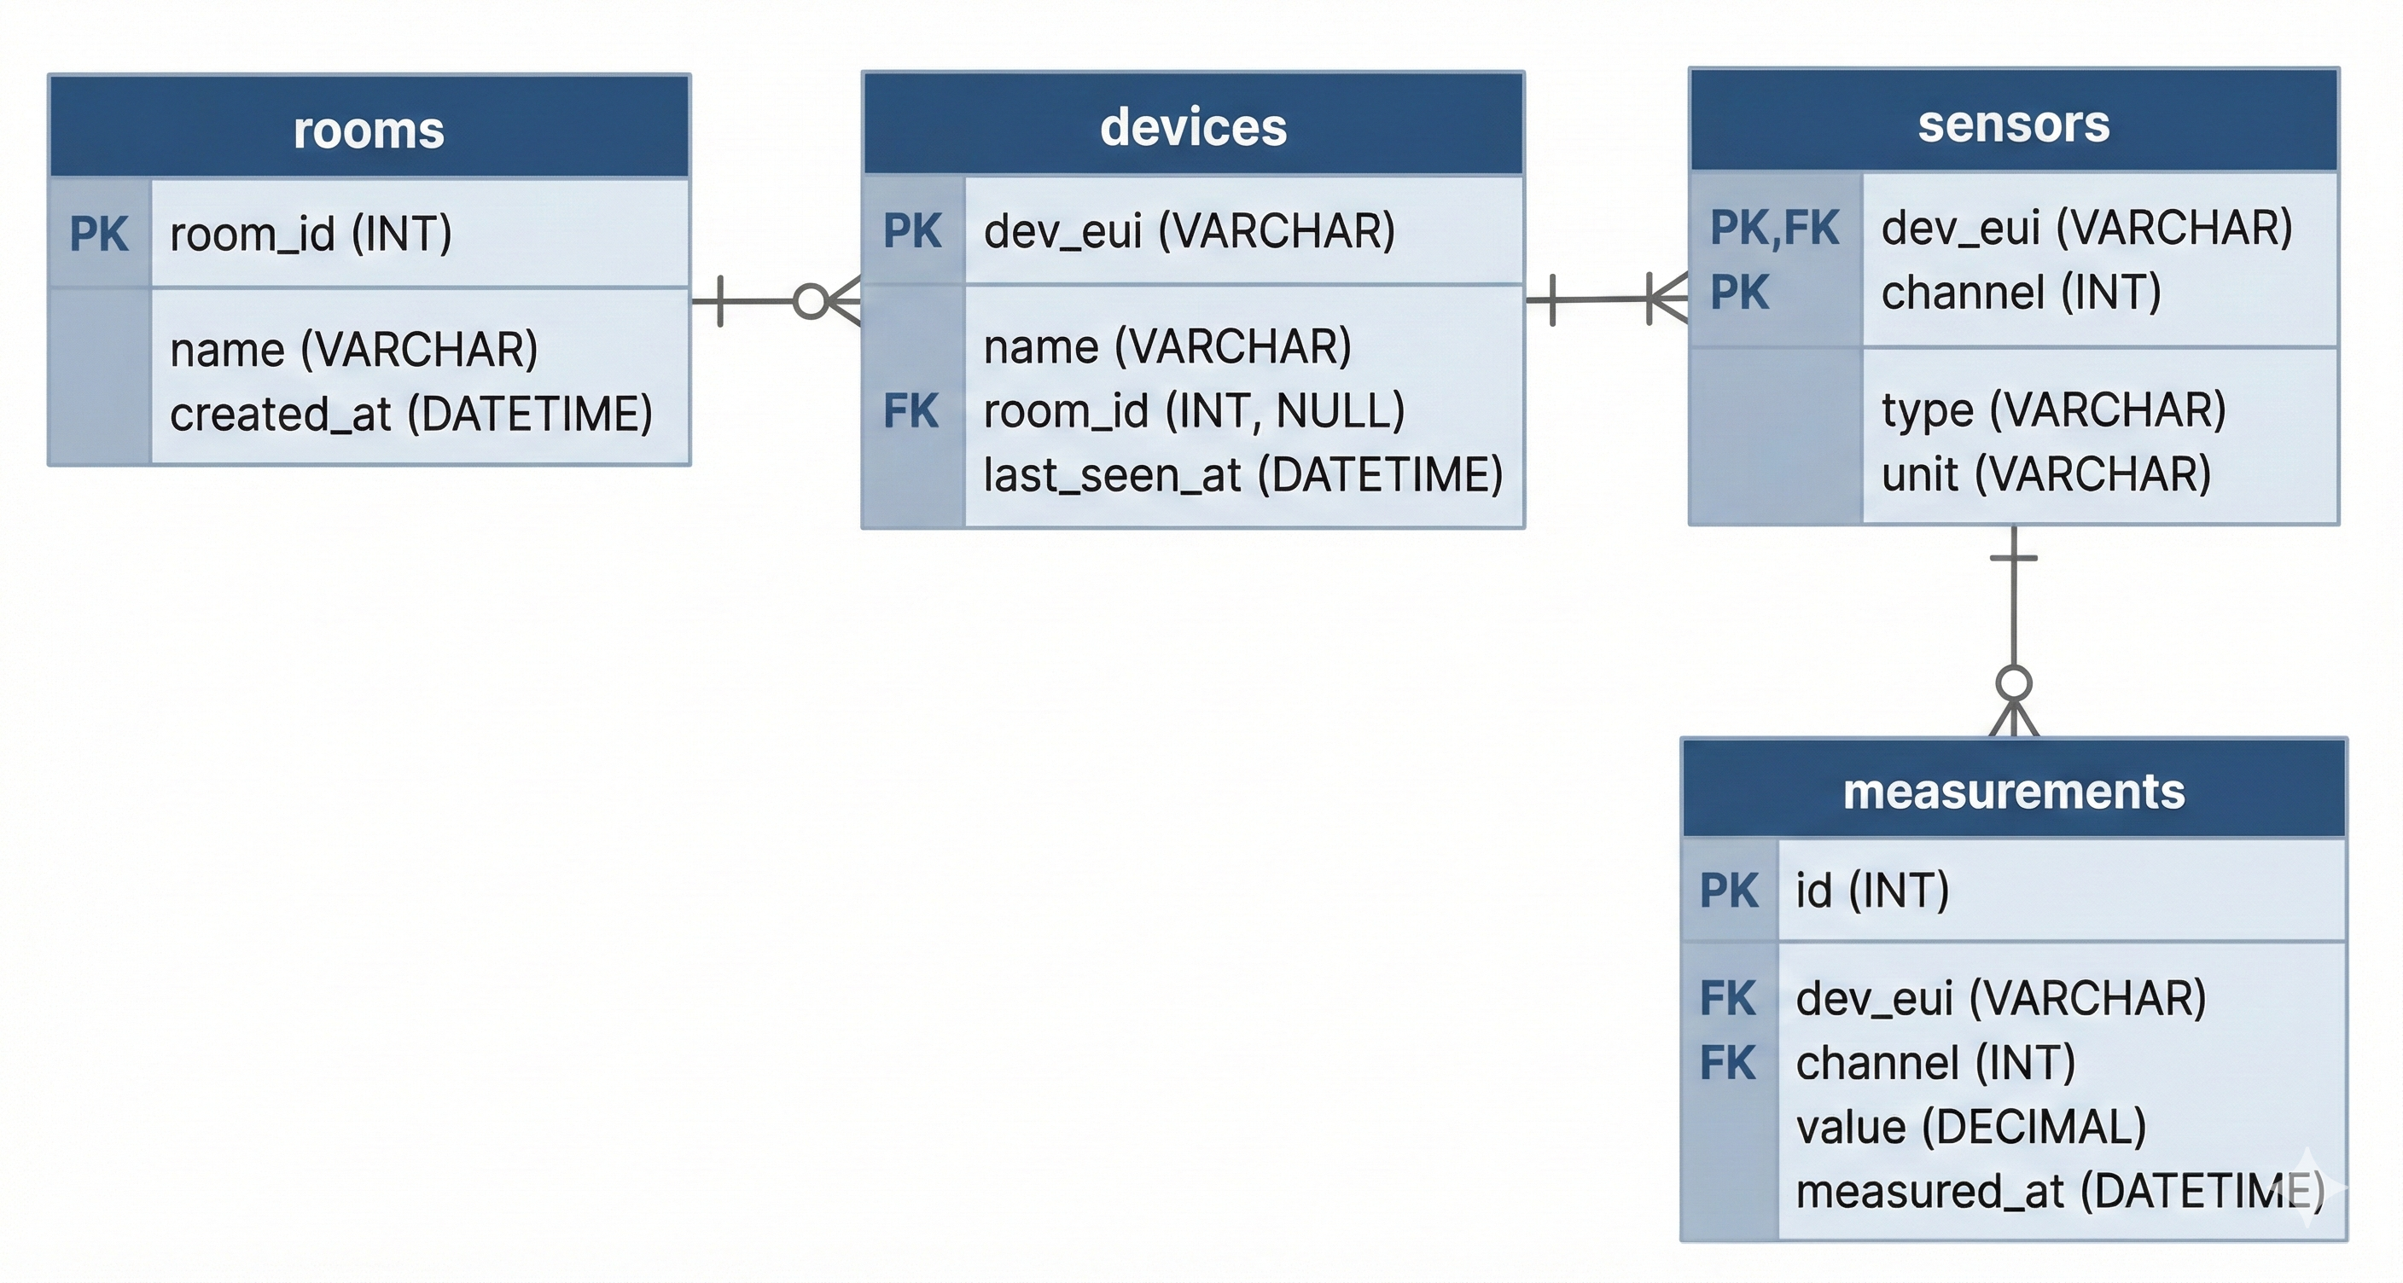
Hoe is de data opgeslagen?
4 tabellen die samenwerken
1. Kamers
Welke kamers zijn er?
2. Apparaten
Welke sensoren hangen waar?
3. Sensortypes
Wat meet elke sensor?
4. Metingen
Alle gemeten waarden
🖼️
Screenshot van je ERD diagram
(uit je documentatie)

Slide 6
Hoe is de code opgebouwd?
De frontend bestaat uit 3 losse onderdelen die samenwerken:
ApiService
RoomManager
ChartManager
Praat met de server.
Haalt data op en stuurt
data terug.
Regelt de kamers.
Toont de lijst en laat je
kamers bewerken.
Maakt de grafieken.
Toont de historie van
de metingen.
Waarom zo opgebouwd?
Dit is Object-Oriented Programming. Elke class is een soort blauwdruk. Als ik een nieuwe kamer aanmaak, maakt RoomManager daar een object van.

Slide 7
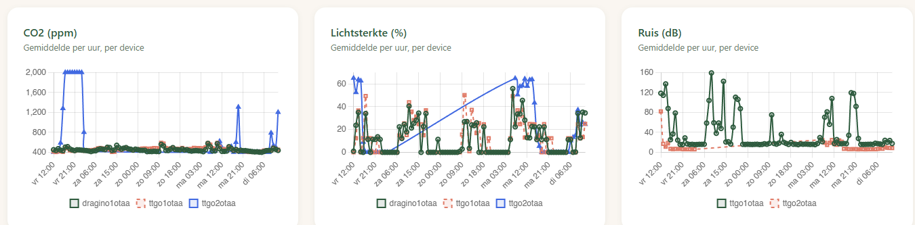
Kwaliteit & Testen
Wat heb ik ingebouwd?
Hoe heb ik getest?
Foute CO2-waarden worden genegeerd
Offline sensoren krijgen een melding
Oude data wordt automatisch opgeruimd
Werkt op telefoon én computer
Iemand de app laten gebruiken
Alle functies doorgelopen
Feedback verzameld en verwerkt

Slide 8
Demo & Afsluiting
Wat laat ik zien?
Bekijk de app
klimaatapp-production
.up.railway.app
Het overzicht met alle kamers
Een sensor aan een kamer koppelen
De live data bekijken
De grafieken met geschiedenis
Code op GitHub
github.com/
dominicmol/klimaatapp
Wat heb ik geleerd?
Vragen?
Hoe je een complete app bouwt van sensor tot scherm.
Hoe je code netjes opdeelt zodat het overzichtelijk blijft.

